Slide 1
并发

Slide 2
线程
相比于进程，更小的并发单元
一个进程中可以有多个线程（多线程）
每个线程是一个独立的程序执行流
一个进程中的所有线程共享进程的地址空间（除了栈以外的）
当发生线程切换，需要上下文切换，线程的上下文信息需要保存到线程控制块(TCB)

Slide 3
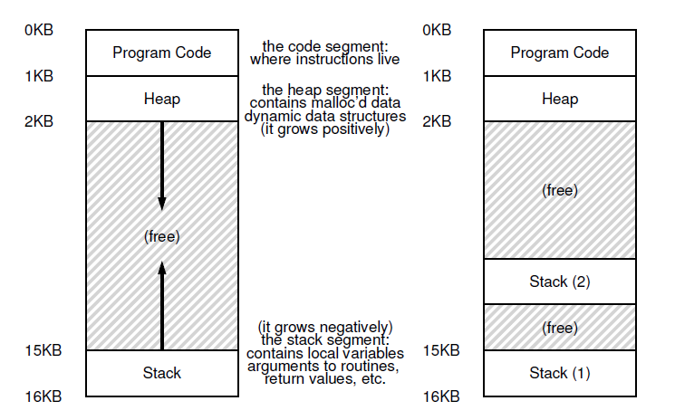
线程的地址空间
单线程和多线程地址空间的对比

Slide 4
为何要使用线程
并行性(parallelization)
例如：很大的两个数组相加的问题，如果在多核CPU中运行程序，可以通过编写多线程程序加速运算过程
防止程序被I/O操作阻塞
例如：假设是单线程程序，程序中需要运行耗时任务，将出现什么问题？

Slide 5
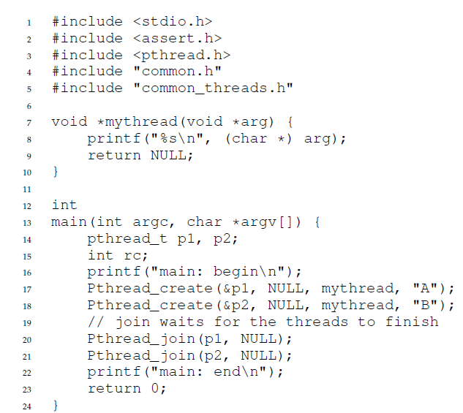
线程实例：创建线程

Slide 6
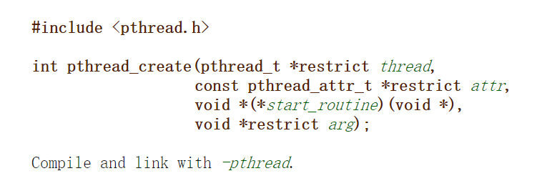
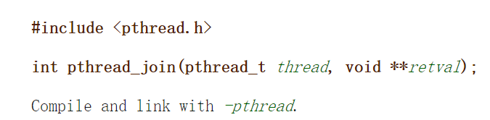
线程实例：创建线程
创建线程
等待指定线程结束
调用者线程被阻塞，直到指定线程结束

Slide 7
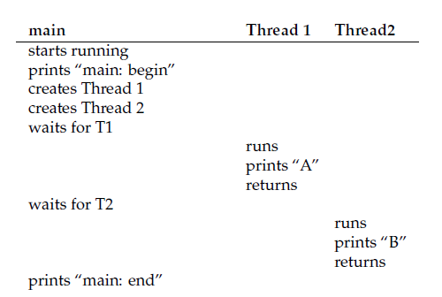
线程实例：创建线程
多线程程序中，线程的执行顺序是不确定的
可能的执行流(1)

Slide 8
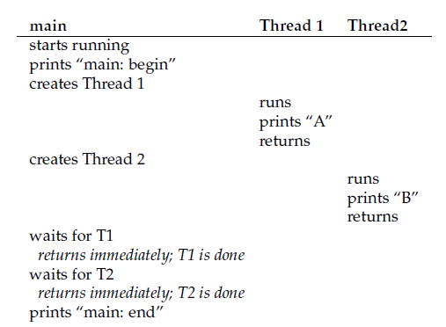
线程实例：创建线程
可能的执行流(2)

Slide 9
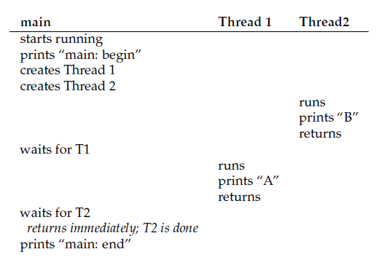
线程实例：创建线程
可能的执行流(3)

Slide 10
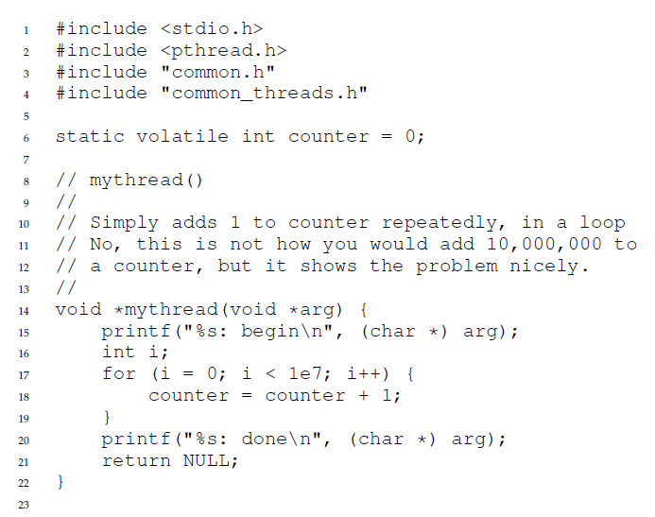
多线程中共享数据问题

Slide 11
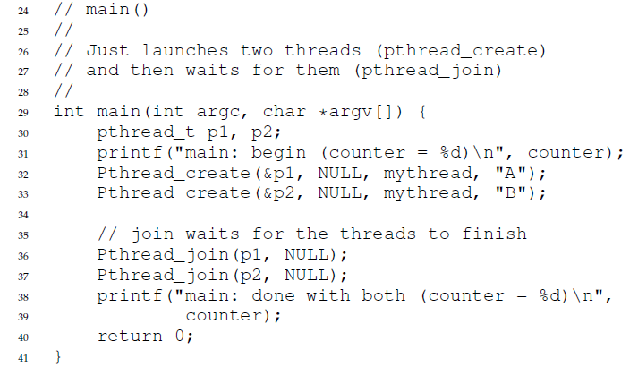
多线程中共享数据问题

Slide 12
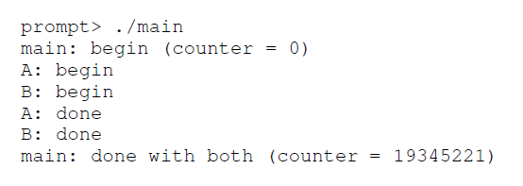
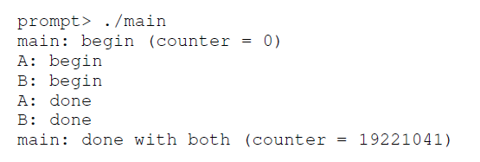
多线程中共享数据问题
运行结果每次都不同

Slide 13
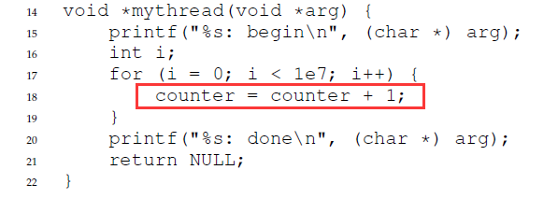

多线程中共享数据问题
分析执行过程
编译器可能将上述代码编译为

Slide 14
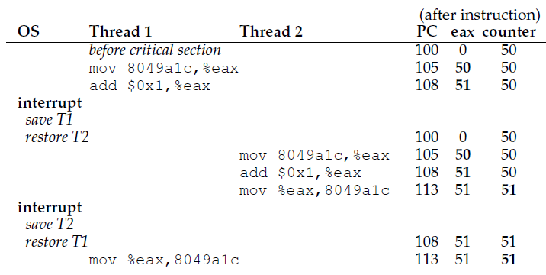
多线程中共享数据问题
一种可能的错误的执行流

Slide 15
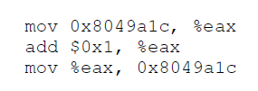

多线程中共享数据问题
如何解决多线程中共享数据问题
上述实例中产生问题的根本原因是：无法保证三条指令的原子性
原子性：要么全部执行，要么全部不执行
假设机器提供以下的指令，而且保证它的原子性，可以解决数据共享问题

Slide 16
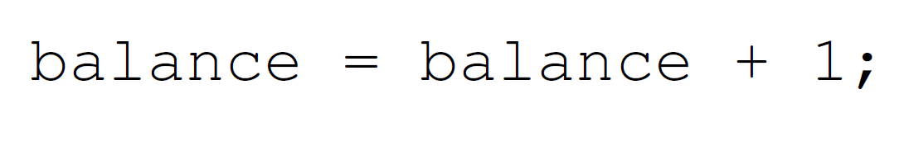
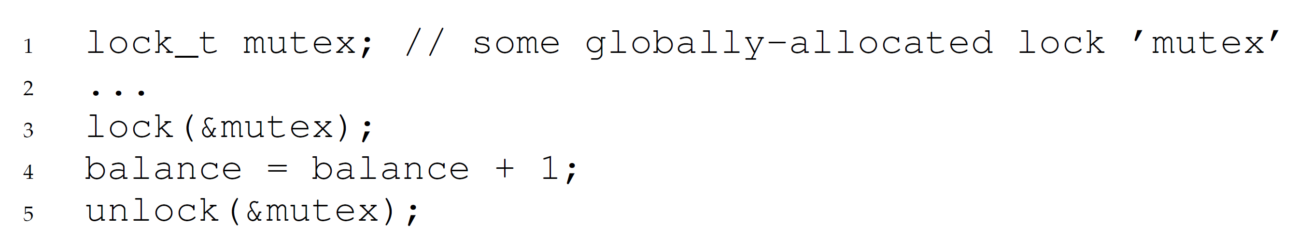
基于锁的并发数据结构
并发(多线程)中的共享数据问题
我们希望以原子方式执行一系列指令用于访问共享数据
锁(lock)可以解决该问题
在临界区周围加锁，保证临界区代码的原子性

Slide 17
基于锁的并发数据结构
如何给常见的数据结构加锁，使数据结构线程安全(thread safe)
需要考虑以下两个因素
正确性
效率
我们主要讨论以下几个主流的数据结构
计数器(传统&懒惰)
并发链表
并发队列
并发散列表

Slide 18
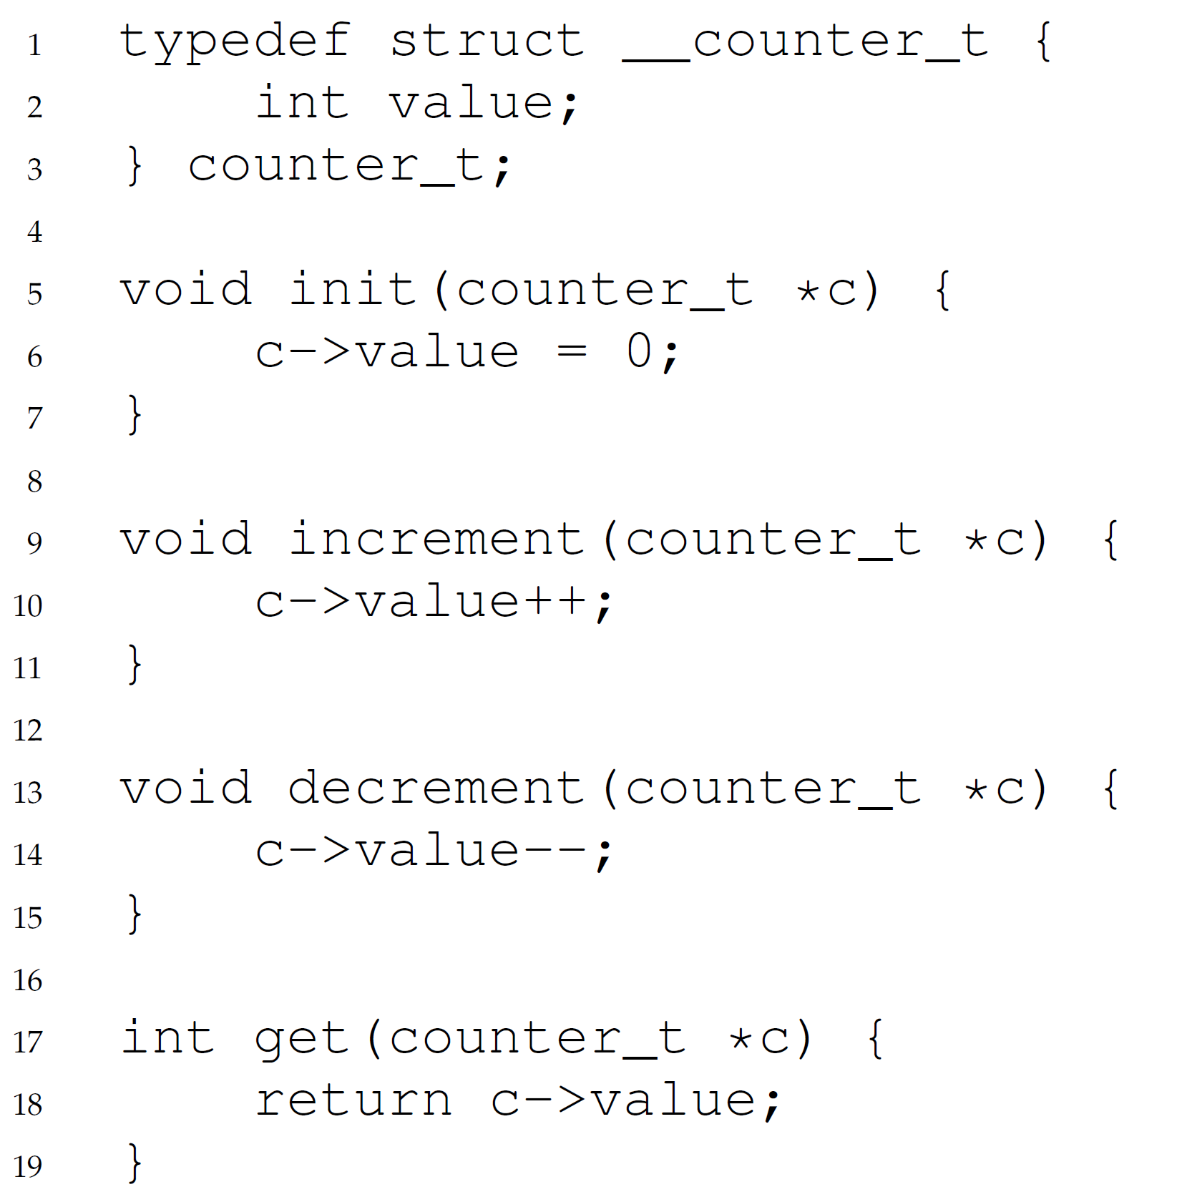
计数器
用于计数的简单数据结构

Slide 19
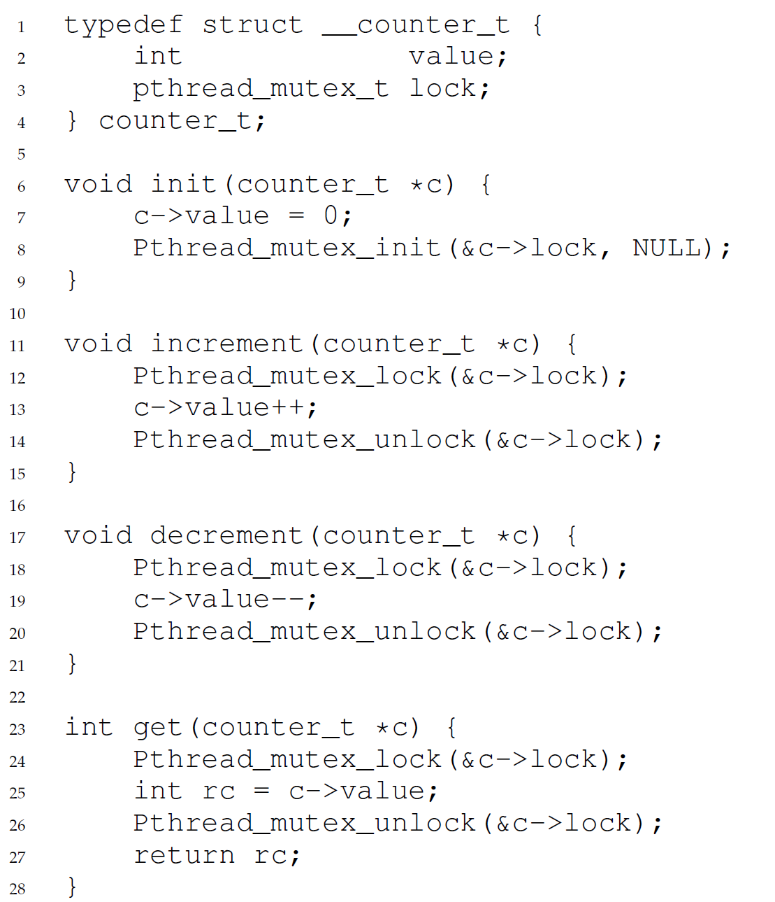
计数器
如何使上述代码变成线程安全?
在共享数据周围加锁

Slide 20
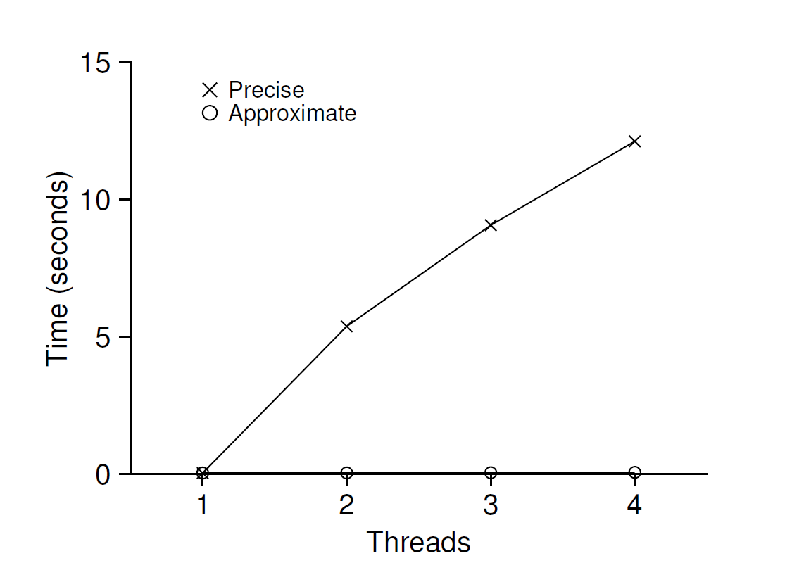
计数器
性能
单线程完成100万次更新需要0.03s
2个线程并发执行，每个线程更新100万次，需要5s(性能下降很多)
理想情况下，多处理器上运行的多线程程序就像单线程一样快：完美扩展(perfect scaling)

Slide 21
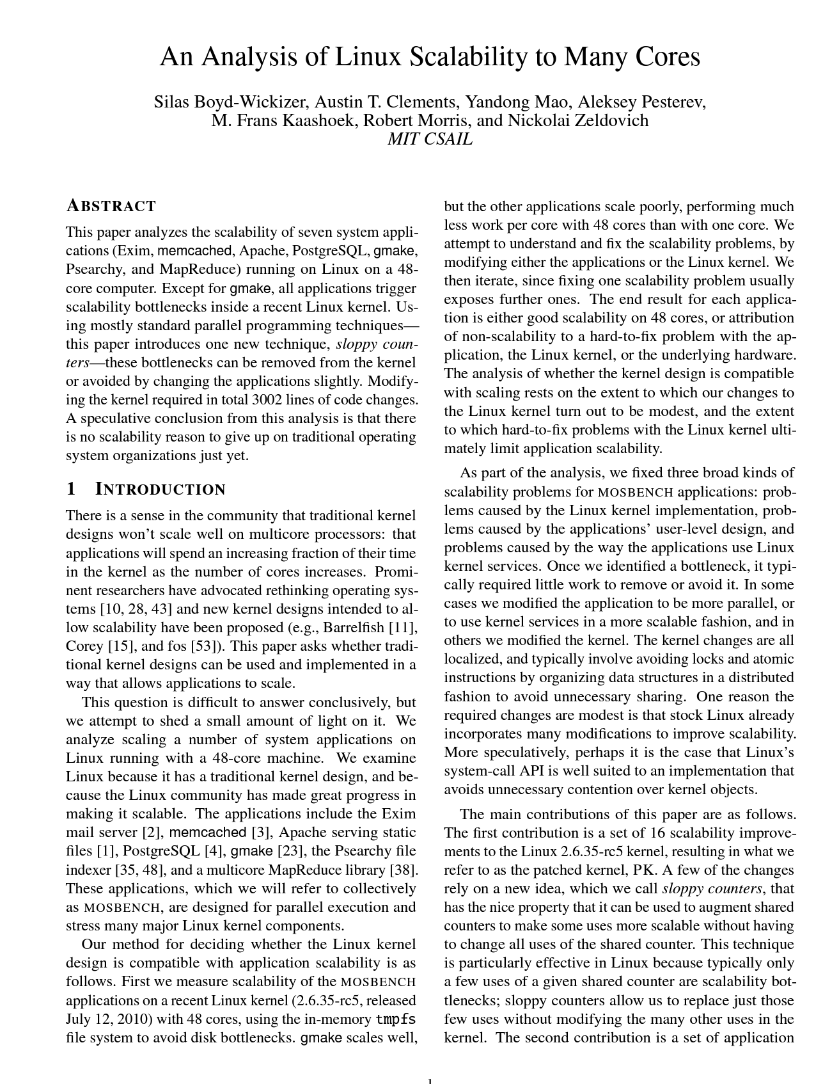
可扩展计数器
最近的操作系统性能分析研究表明：可扩展计数器对于多核机器上运行的Linux非常重要
懒惰计数器(sloppy counter)
Boyd-Wickizer S, Clements A T, Mao Y, et al. An Analysis of Linux Scalability to Many Cores[C]//OSDI. 2010, 10(13): 86-93.

Slide 22
可扩展计数器
懒惰计数器
多个局部计数器和一个全局计数器
4核CPU上，每个核拥有一个局部计数器和一个全局计数器
每个局部计数器有一个锁，全局计数器有一个锁
背后的逻辑
如果一个核上的线程想增加计数器，则增加自己的局部计数器
由于每个核上的线程有自己的局部计数器，不会产生竞争，扩展性好
为了保证全局计数器正确性，每隔一段时间(阈值S)，局部计数器的值需要更新到全局计数器

Slide 23
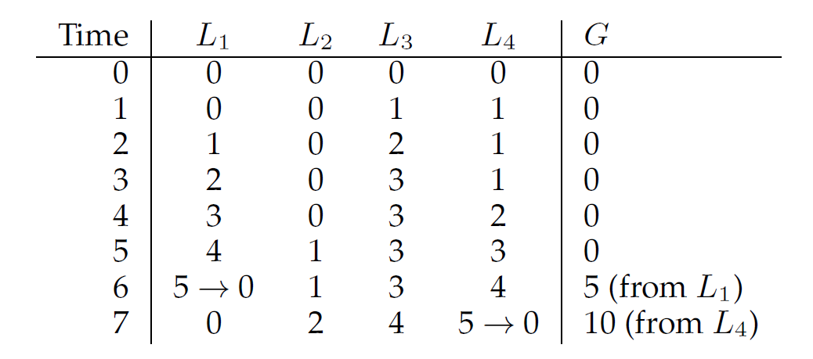
可扩展计数器
懒惰计数器
假设S值(懒惰性sloppiness)为5
运行4个线程L1-L4，有一个全局计数器G

Slide 24
可扩展计数器
传统计数器和懒惰计数器之间的对比
懒惰计数器中S为1024
可以看到懒惰计数器中，4个线程更新共400万次的时间和一个线程更新100万次的时间几乎一样
懒惰计数器是在准确性和性能之间的折中
扩展性：随着增加线程数(和CPU核心数)，性能不会下降太多

Slide 25
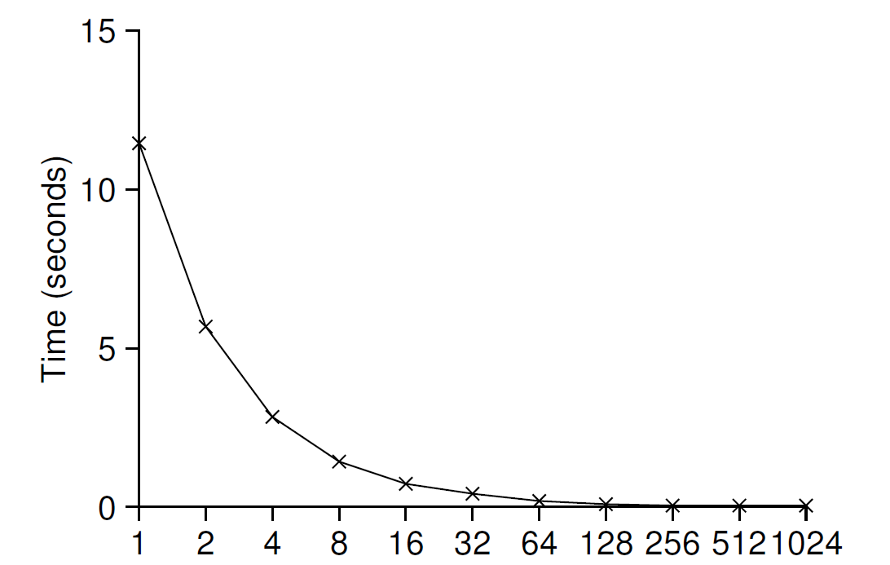
可扩展计数器
懒惰计数器中阈值S对性能的影响
S越大，全局计数器更新频率越低，扩展性越好，准确性越差

Slide 26
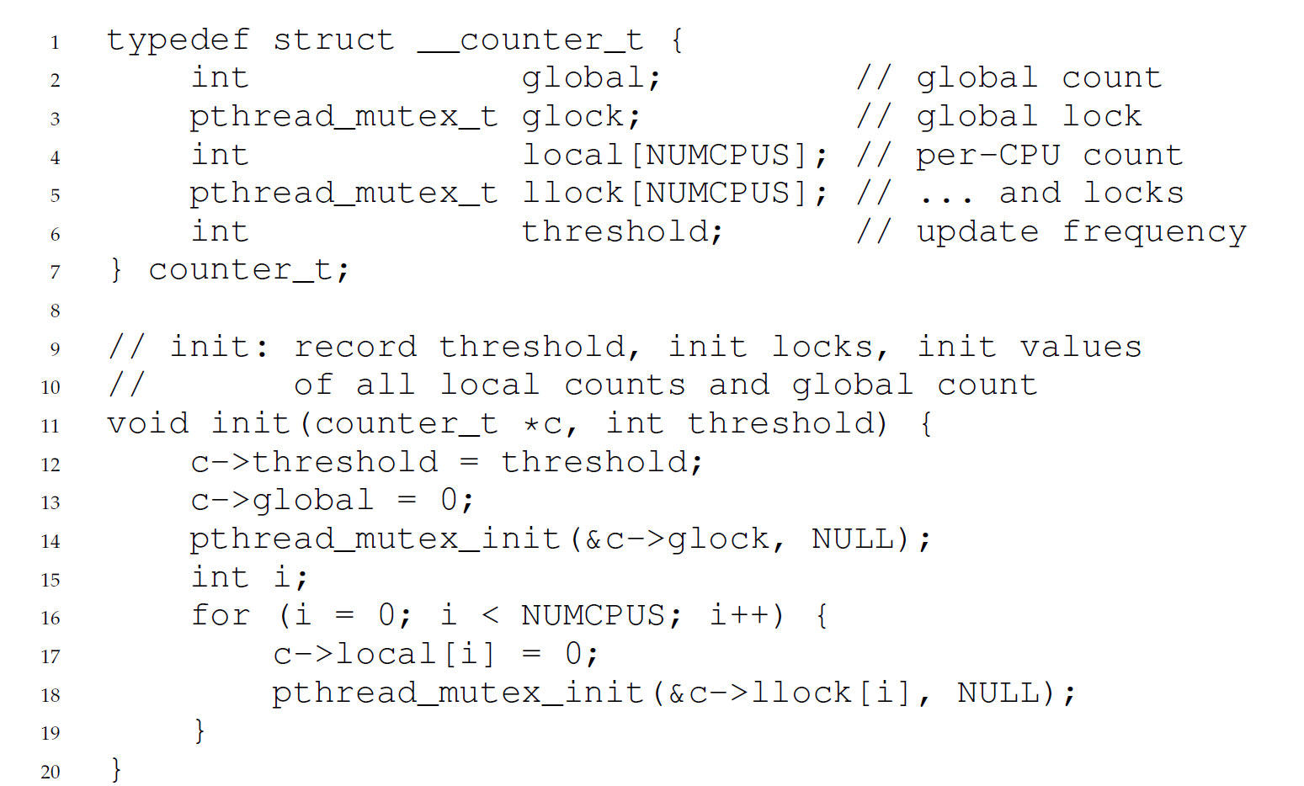
扩展计数器

Slide 27
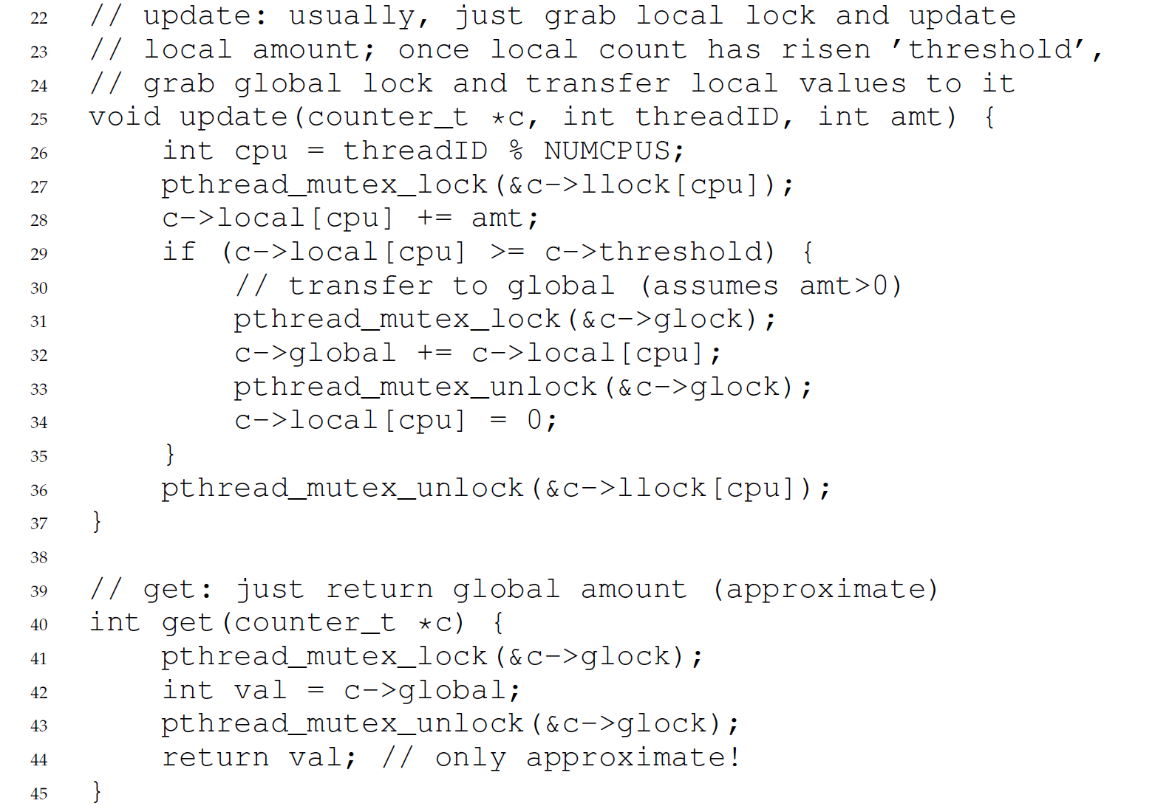
扩展计数器

Slide 28
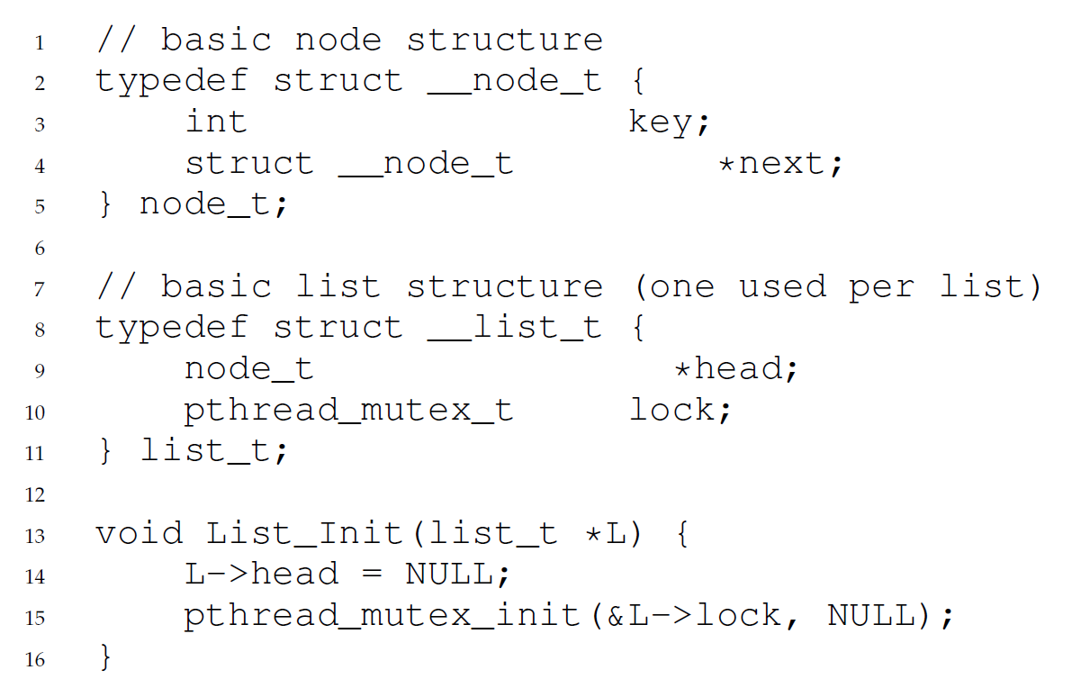
并发链表
简化问题：只关注链表的插入和查找

Slide 29
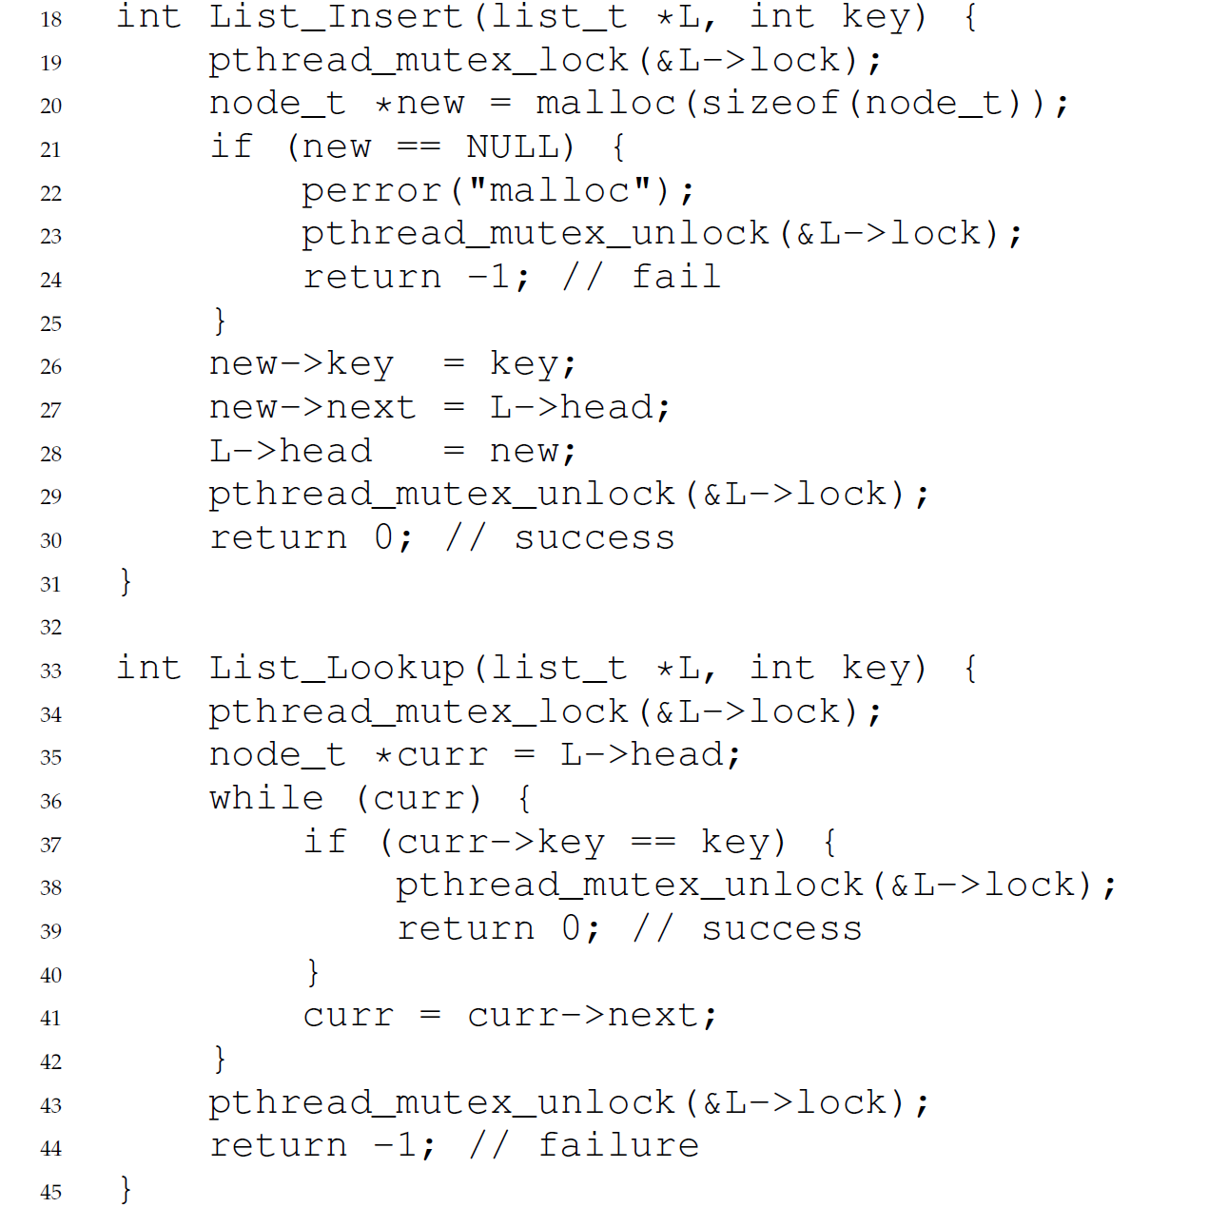
并发链表

Slide 30
并发链表
需要注意
如果malloc失败，必须释放锁
最近一个Linux内核补丁的研究表明，有40%都是这种小概率代码路径导致的bug
问题：并发链表问题中，在保持并发正确性的前提下，避免在异常时调用释放锁操作？
缩小加锁的范围
尽量用单一的返回路径

Slide 31
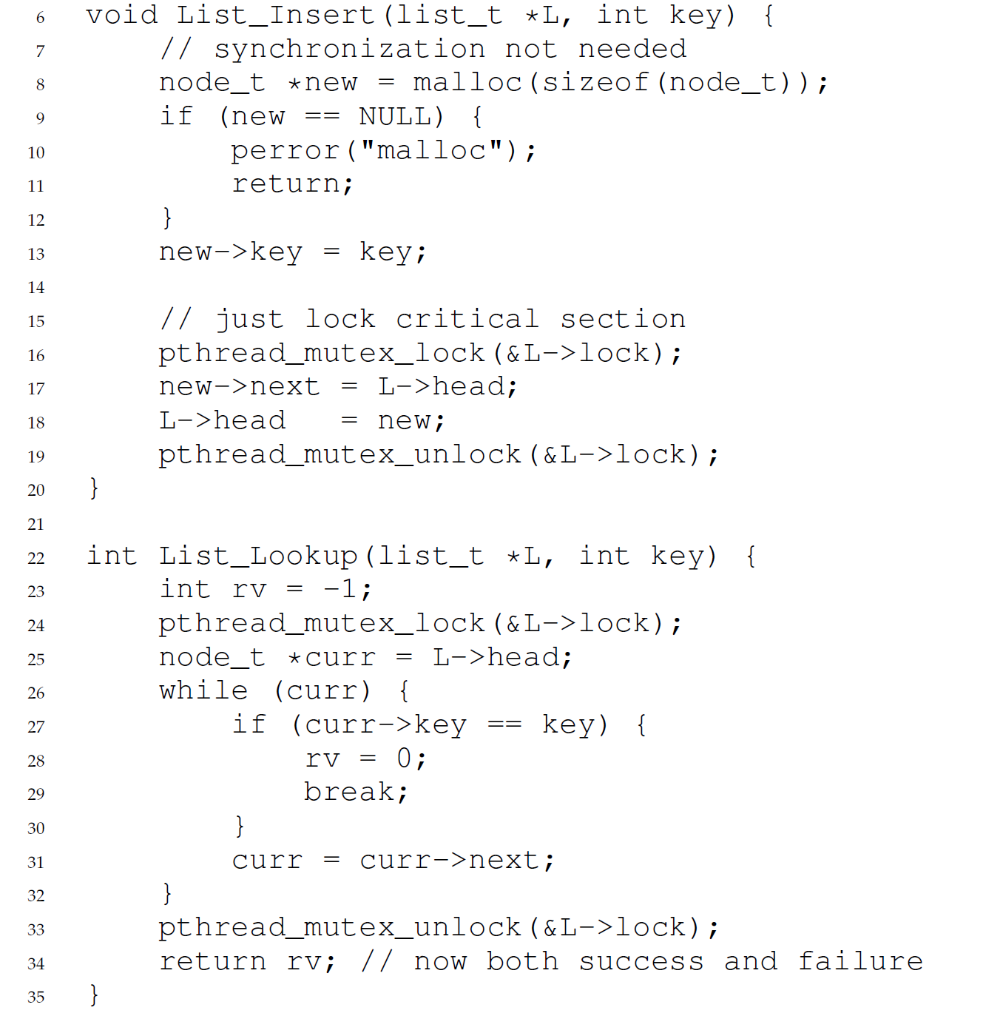
并发链表
改进版本

Slide 32
并发队列
并发数据结构的通用设计思路
给数据结构加一把大锁
缺点是：引入不必要的竞争，导致性能下降
最好是：给真正的临界区加锁
以下是Michael和Scott设计的并发队列
Michael M M, Scott M L. Nonblocking algorithms and preemption-safe locking on multiprogrammed shared memory multiprocessors[J]. journal of parallel and distributed computing, 1998, 51(1): 1-26.

Slide 33
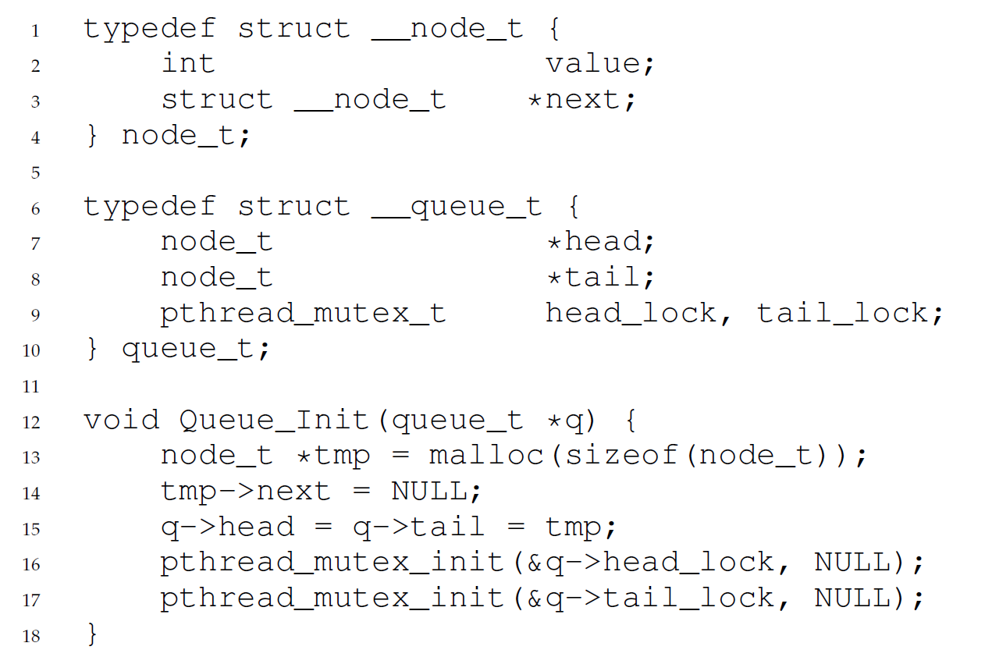
并发队列

Slide 34
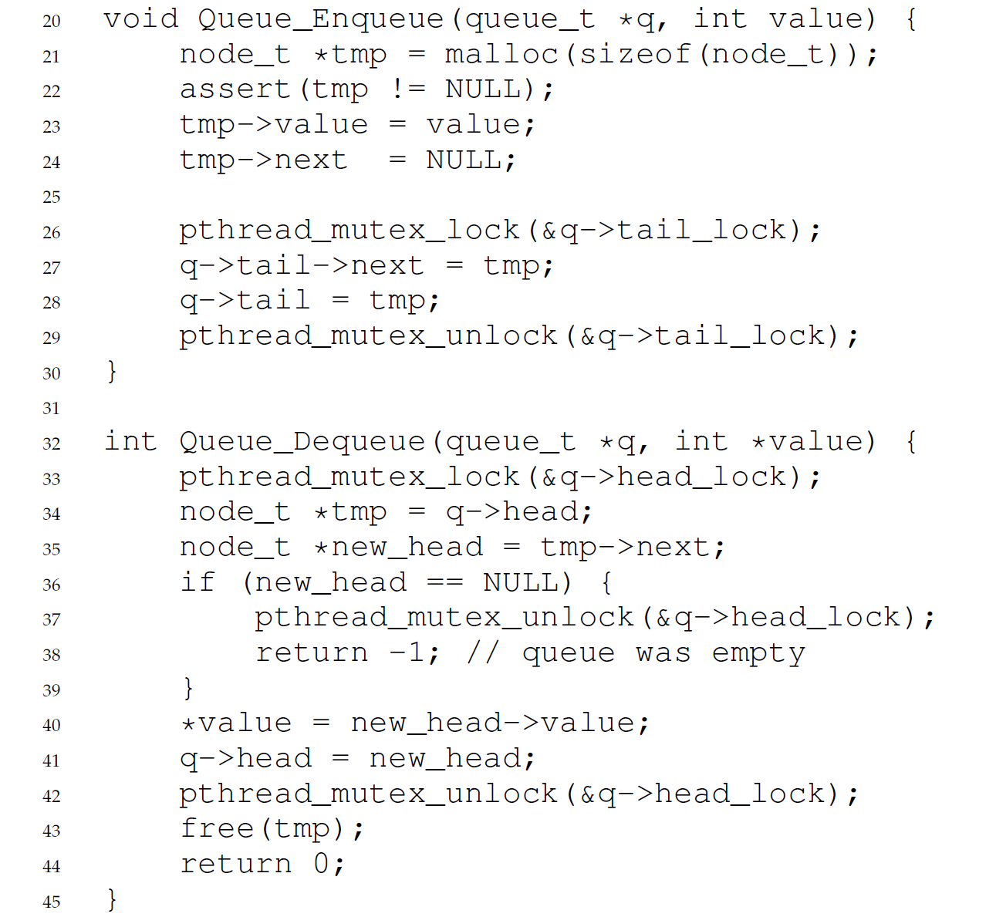
并发队列

Slide 35
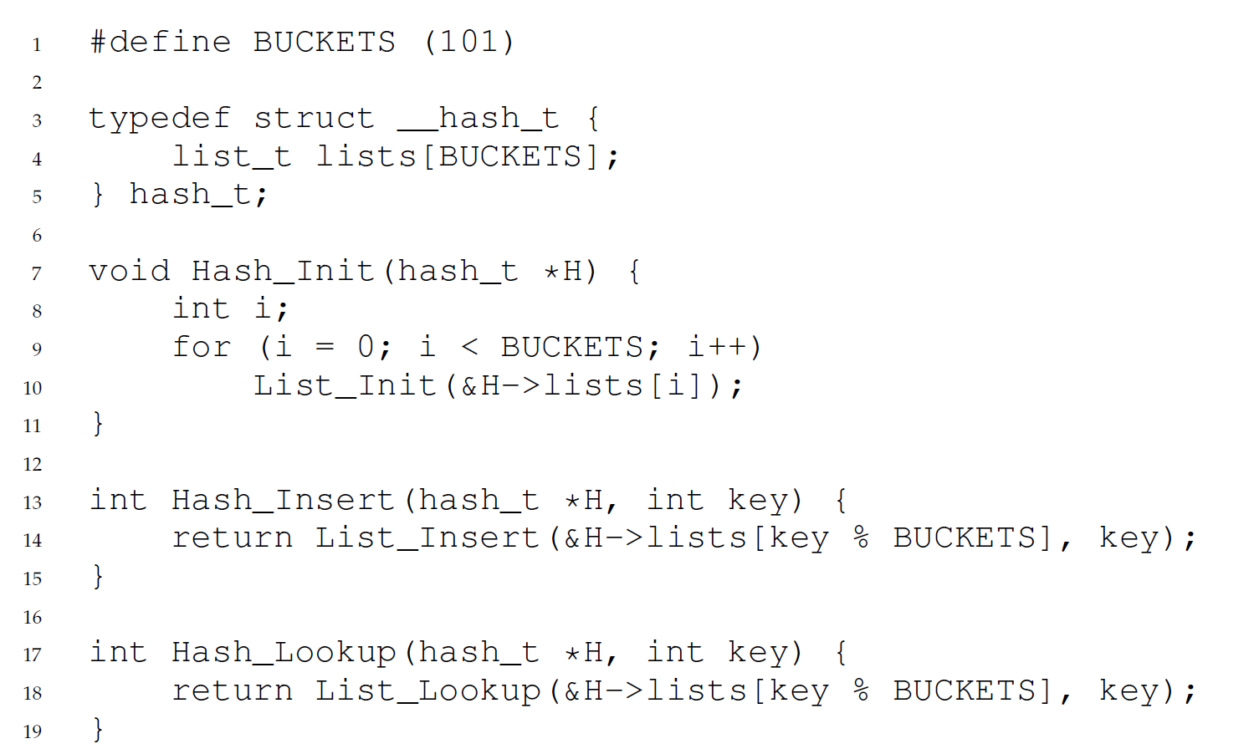
并发散列表

Slide 36
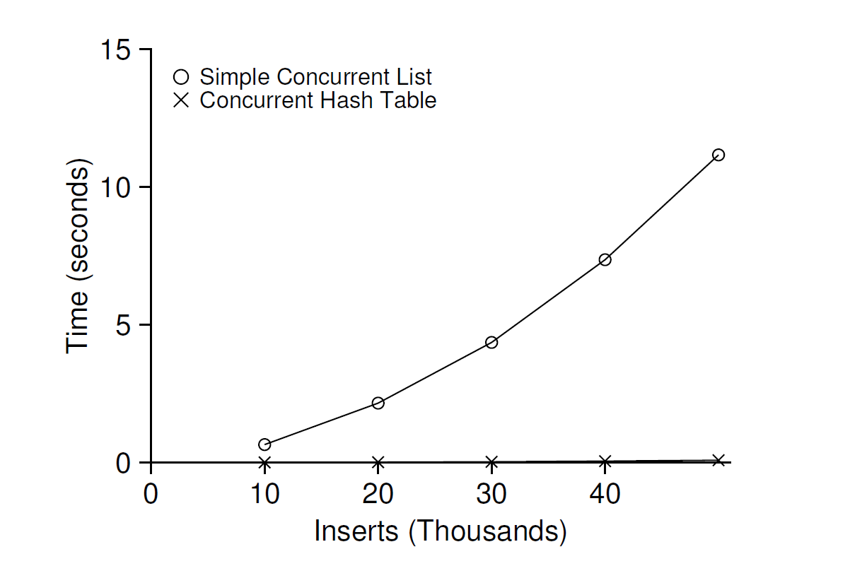
并发散列表
简单并发链表和并发散列表之间的性能对比
4核CPU，4个线程，每个线程分别执行1万-5万次并发更新

